Slide 1
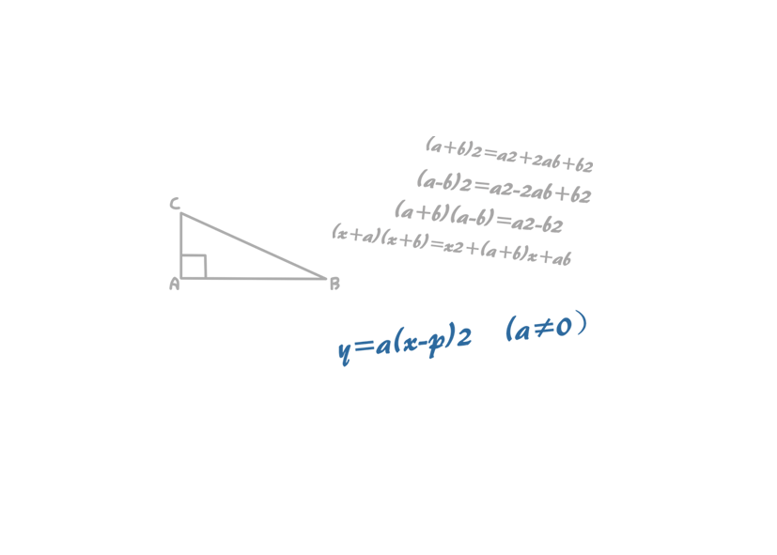
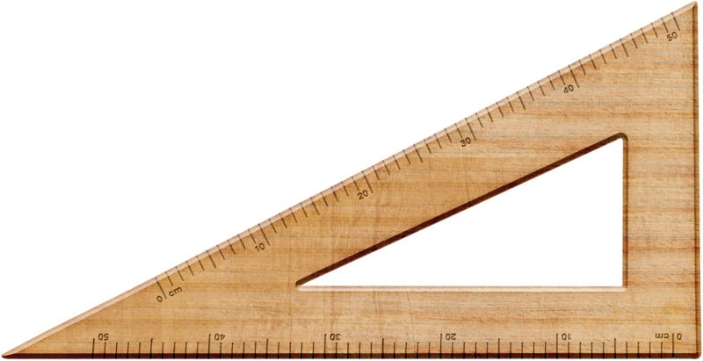
BY YUSHEN
第十七章05节 勾股定理
勾股定理的逆定理
（勾股定理逆定理的证明）
主讲人：PPT818 人教版 数学八年级下册

Slide 2
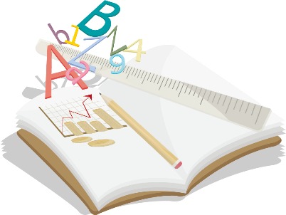
BY YUSHEN
01
目
学习目标
LEARNING OBJECTIVES
1.理解勾股定理的逆定理及证明过程。
2.能简单的运用勾股定理的逆定理判定直角三角形。
3.了解命题的逆命题，定理逆定理以及它们之间的关系。
录
02
03
重点
难点
A KEY
DIFFICULTY
勾股定理逆定理的理解。
勾股定理逆定理的证明。

Slide 3
BY YUSHEN
01 学习目标
LEARNING OBJECTIVES
PART 01

Slide 4
BY YUSHEN
01
勾股定理知识点回顾
勾股定理的内容：
如果直角三角形的两直角边长分别为a，b，斜边长为c，那么a²+b²=c² 。
几何描述：
∵△ABC是直角三角形
∴三边之间的关系为：
a²+b²=c²
B
c
练一练（已知Rt△ABC,求AB）：
a
AC | 3 | 2.5 | 1
BC | 4 | 6 | 1
AB
A
C
b
5
6.25
$$\sqrt{2}$$

Slide 5
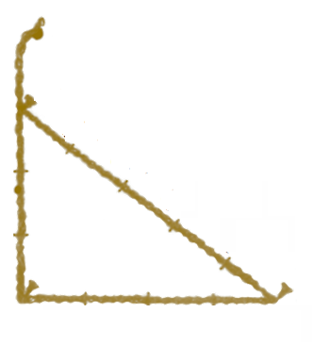
BY YUSHEN
01
情景引入
据说古埃及人用图1的方法画直角：把一根长绳打上13个等距离的结，然后以3个结间距、4个结间距、5个结间距的长度为边长，用木桩钉成一个三角形，其中一个角便是直角。
（1）
（13）
（12）
（2）
（11）
（3）
（10）
（9）
（4）
（5）
（6）
（7）
（8）
如果一个三角形三边长分别为3、4、5，它们符合$3^{2}+4^{2}=5^{2}$
那么围成的三角形为直角三角形，你认为这个结论正确吗?

Slide 6
BY YUSHEN
01
小组讨论
尝试画出满足表格数据的三角形，测量它的三个角度数，你发现了什么？
AB | 3 | 2.5 | 1
BC | 4 | 6 | 1
AC | 5 | 6.25 | $$\sqrt{2}$$
∠A
∠B
∠C
约36.5°
约22.5°
45°
$$\text{90°}$$
$$\text{90°}$$
$$\text{90°}$$
A
约53.5°
约67.5°
$$\text{45°}$$
如果三角形的三边长a,b,c满足a²+b²=c²,
那么这个三角形是直角三角形.
C
B

Slide 7
BY YUSHEN
01
探索与思考
B
已知：如图，△ABC的三边长a，b，c，满足a²+b²=c²．
求证： △ABC是直角三角形．
c
a
A
C
b
分析：
1.要证明△ABC是直角三角形，即要证明∠C=______°
2.构造△A’B’C’，使其满足______________________
__________。
3.如果△ABC ____ △A’B’C’，则△ABC是直角三角形。
90
B ’
AC=A’C’,BC=B’C
∠C’=90°
c
≌
a
A ’
C ’
b

Slide 8
BY YUSHEN
01
探索与思考
已知：如图，△ABC的三边长a，b，c，满足a²+b²=c²．
求证： △ABC是直角三角形．
B
c
证明：
作Rt△A′B′C′，使∠C′=90°，B′C′=a，A′C′=b，
则A′B′² = B′C′² + A′C′² = a² +b²
∵ a²+b²=c² ∴ A′B′² =c² 则A′B′=c
在△ABC与△A′B′C′中
∴△ABC≌△A′B′C′，则∠C= ∠C ′=90°
∴ △ABC是直角三角形
a
A
C
b
B ’
c
a
A ’
C ’
b

Slide 9
BY YUSHEN
01
勾股定理的逆定理
如果三角形的三边长a ，b ，c满足 a²+b²=c^{2，}那么这个三角形是直角三角形。
几何描述：
∵三角形三边之间的关系为：a²+b²=c²
∴△ABC是直角三角形
B
c
a
A
b
C
勾股数的概念：如果三角形的三边长a，b，c满足a²+b²=c²，那么这个三角形是直角三角形.满足a²+b²=c²的三个正整数，称为勾股数。
勾股数的性质：一组勾股数，都扩大相同倍数k(k为正整数)，得到一组新数，这组数同样是勾股数。

Slide 10
BY YUSHEN
01
判断直角三角形的方法
用角判断：
1.两个锐角互余 的三角形是直角三角形；
2.有一个角是90°的三角形是直角三角形；
用边判断：
如果已知条件与边有关，则可通过勾股定理的逆定理（a²+b²=c²）进行判断.

Slide 11
BY YUSHEN
02 练一练
PART 02
PRACTICE

Slide 12
BY YUSHEN
02
练一练
下面以a,b,c为边长的三角形是不是直角三角形？
1、a=15 ，b=8 ，c=17
2、a=13 ，b=14 ，c=15
解：∵15²+8²=289，17²=289，
∴15²+8²=17²，
根据勾股定理的逆定理，这个三角形是直角三角形。
∵13²+14²=365，15²=225，
∴13²+14²≠15²，不符合勾股定理的逆定理，
∴这个三角形不是直角三角形.

Slide 13
BY YUSHEN
03
小结
运用勾股定理的逆定理判断直角三角形的一般步骤：
1.找：确定三角形的最长边。
2.算：分别计算出最长边的平方与另两边的平方和。
3.比：通过比较来判断最长边的平方与另两边的平方和是否相等。
4.判：作出结论，若相等，则说明这个三角形是直角三角形，否则不是直角三角形。

Slide 14
BY YUSHEN
02
互逆命题与互逆定理
观察下面的两个命题，你发现了什么？
命题1 如果直角三角形的两条直角边长分别为a,b,斜边为c,
那么a²+b²=c^{2。}
命题2 如果三角形的三边长a 、b 、c满足a²+b²=c²,
那么这个三角形是直角三角形。
它们是题设和结论正好相反两个命题

Slide 15
BY YUSHEN
02
小结
题设和结论正好相反的两个命题，叫做互逆命题，其中一个叫做原命题，另一个叫做原命题的逆命题。
一般地，原命题成立时，它的逆命题既可能成立，也可能不成立.如果一个定理的逆命题经过证明是正确的，那么它也是一个定理，我们称这两个定理互为逆定理。勾股定理与勾股定理的逆定理为互逆定理。

Slide 16
BY YUSHEN
02
练一练
说出下列命题的逆命题,这些逆命题成立吗？
(1)两条直线平行，内错角相等。
(2)如果两个实数的绝对值相等，那么这两个实数的平方相等。
(3)对顶角相等。
(4)在角的内部，到角的两边距离相等的点在角的平分线上。

Slide 17
BY YUSHEN
02
练一练
1．已知△ABC中，a、b、c分别是∠A、∠B、∠C的对边，下列条件不能判断△ABC是直角三角形的是（ ）
A．∠A：∠B：∠C＝3：4：5 B．a：b：c＝7：24：25
C．a²＝b²﹣c² D．∠A＝∠C﹣∠B
【答案】A
【详解】解：A、∵∠A：∠B：∠C＝3：4：5，∴∠C＝$\frac{5}{3+4+5}$×180°＝75°，
故不能判定△ABC是直角三角形；
B、∵7²+24²＝25²，∴△ABC为直角三角形；
C、∵a²＝b²﹣c²，∴b²＝c²+a²，故△ABC为直角三角形；
D、∵∠A＝∠C﹣∠B，且∠A+∠B+∠C＝180°，∴∠C＝90°，故△ABC为直角三角形．故选：A．

Slide 18
BY YUSHEN
02
练一练
2．下列各组数据中的三个数作为三角形的边长,其中能构成直角三角形的是( )
A．$\sqrt{3},\sqrt{4},\sqrt{5}$ B．1,$\sqrt{2},\sqrt{3}$
C．6,7,8 D．2,3,4
3．下列由线段a、b、c组成的三角形是直角三角形的是（ ）
A．a＝1， b＝2， c＝3； B．a＝4 ， b＝5 ，c＝6；
C．a＝9， b＝12，c＝15； D．a＝13， b＝14 ，c＝15

Slide 19
BY YUSHEN
02
练一练
4．满足下列条件的△ABC不是直角三角形的是（ ）
A．BC＝1，AC＝2，AB＝$\sqrt{3}$B．BC＝1，AC＝2，AB＝$\sqrt{5}$
C．BC：AC：AB＝3：4：5 D．∠A：∠B：∠C＝3：4：5
【答案】D
【详解】
A．∵1²+（$\sqrt{3}$）²=2²，∴△ABC是直角三角形，故本选项不符合题意；
B．∵1²+2²=（$\sqrt{5}$）²，∴△ABC是直角三角形，故本选项不符合题意；
C．设BC=3x，则AC=4x，AB=5x．
∵（3x）²+（4x）²=（5x）²，∴△ABC是直角三角形，故本选项不符合题意；
D．∵∠A+∠B+∠C=180°，∠A：∠B：∠C=3：4：5，∴∠A=45°，∠5=60°，∠C=75°，∴△ABC不是直角三角形，故本选项符合题意．故选D．

Slide 20
BY YUSHEN
02
练一练
5．已知△ABC的三边分别长为a,b,c，且满足$(a−17)^{2}+\left|b−15\right|+c^{2}−16c+64=0$，则△ABC是（ ）.
A．以a为斜边的直角三角形 B．以b为斜边的直角三角形
C．以c为斜边的直角三角形 D．不是直角三角形
【答案】A
【解析】
等式${\left(a−17\right)}^{2}$＋$\left|b−15\right|$+$c^{2}−16c+64$＝0
可化为${\left(a−17\right)}^{2}$＋$\left|b−15\right|$+$（c−4）^{2}$＝0，
根据非负数的性质可得a-17=0，b-15=0，c-8=0，
所以a=17，b=15，c=8；又因$8^{2}+15^{2}=17^{2}$，
所以△ABC是 以a为斜边的直角三角形，故选A.

Slide 21
BY YUSHEN
02
练一练
6．一个三角形的三边长分别为13、5、12，则最长边上的高是______．
【答案】$\frac{60}{13}$．
【详解】
∵5²+12²=13²，
∴此三角形是直角三角形，设最长边上的高为h cm．
S=$\frac{1}{2}$×5×12=$\frac{1}{2}$×13×h，解得：h=$\frac{60}{13}$．
故答案为：$\frac{60}{13}$．

Slide 22
BY YUSHEN
01
理解勾股定理逆定理
02
掌握勾股定理逆定理的证明
PART 03
课后回顾
03
互逆命题之间的关系

Slide 23
BY YUSHEN
第十七章05节 勾股定理
谢谢各位同学倾听！
主讲人：PPT818 人教版 数学八年级下册

